Slide 1
金融IC卡及蓉城卡 介绍
个人业务部（个人金融）
二〇一三年五月

Slide 2
主要内容
一
金融IC卡相关概念介绍
二
蓉城卡产品介绍
三
蓉城卡操作指南
四
蓉城卡营销活动

Slide 3
一、金融IC卡概述
基本概念
借（贷）记卡功能：提供包括查询转账、现金存取、刷卡消费等在内的全部金融业务；
多应用：加载公共交通、餐饮、社保、俱乐部、物流等行业应用，实现“多领域、跨行业、一卡多用”的目标。
金融IC卡是集成电路卡（Integrated Circuit Card）的英文简称，也称之为智能卡、芯片卡，是以芯片作为介质的银行卡。
功能特色
小额支付功能：芯片上加载了电子现金账户，可在贴有“闪付”标识的商户处进行无需输入密码的快速支付，简化交易手续、提高交易速度；
交易更加安全：具有优于传统磁条卡的安全性能；

Slide 4
相关概念
非接触式快速支付：金融IC卡与受理设备无需接触，通过专门的非接触式技术进行读写。常见的公交IC卡和门禁IC卡都采用类似技术。
电子现金：电子现金账户是金融IC卡特有的小额支付账户，使用前需先实施充值或圈存操作，使账户中具备可消费金额，使用时即可实现快速、不输密码、不用签名的快捷支付。电子现金账户余额不超过1000元。该账户具有不挂失、资金不计息等特点，不能取现但可以圈存、圈提。电子现金使用采用非接触式支付，特别适合于小额支付领域的应用，如交通、连锁超市、景区景点、快餐、菜市场等。
电子现金圈存：是指持卡人将其在银行其他账户上的资金划转到电子现金账户中，以用于电子现金消费使用。
电子现金圈提：是指持卡人将电子现金账户中的余额资金部分或全部划回到其在银行的相应账户上。

Slide 5
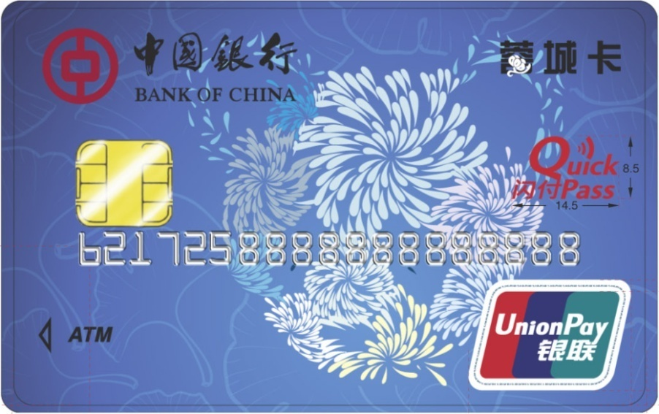
二、蓉城卡产品介绍
“蓉城卡”是一张符合PBOC2.0标准的、同时具备磁条和芯片介质的复合卡，卡面含有“蓉城卡”字样，是成都的专属市民卡。
现可在成都地铁1、2号线、出租车上使用，即将开通在二环路快速公交上的使用。未来，将进一步在停车场、菜市场、景区、快餐等小额支付领域中广泛使用。

Slide 6
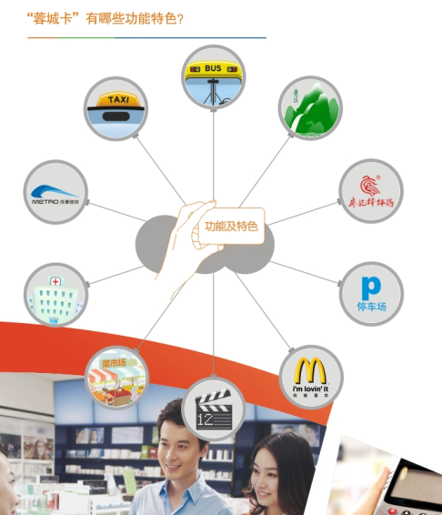
二、蓉城卡产品介绍——功能特色
提供更安全、更便捷的支付体验
一卡多用，携带方便，应用广泛

Slide 7
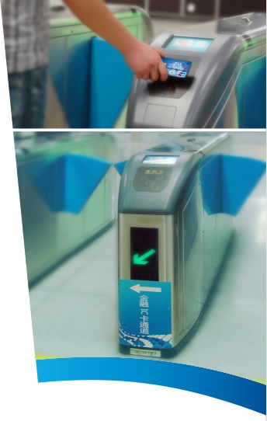
二、蓉城卡产品介绍——功能特色
公共交通应用
目前已实现在成都地铁1、2号线各站点的指定通道直接“挥卡”过入口闸机。其余所有通道即将会全面开放。
所有出租车已完成改造，可实现刷卡。
快速公交即将实现刷卡。

Slide 8
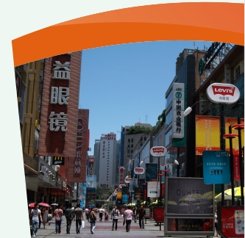
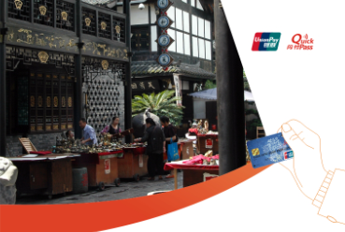
蓉城卡介绍——功能特色
二、蓉城卡产品介绍——功能特色
芯片上加载了电子现金账户，可在贴有闪付（Quick Pass）标识的商户处进行无需输入密码的快速支付，简化交易手续、提高交易速度。
小额支付功能
“闪付”特色街：如春熙路、宽窄巷子、锦里等街区。
家乐福、红旗超市、舞东风等连锁超市已实现“闪付”功能。

Slide 9
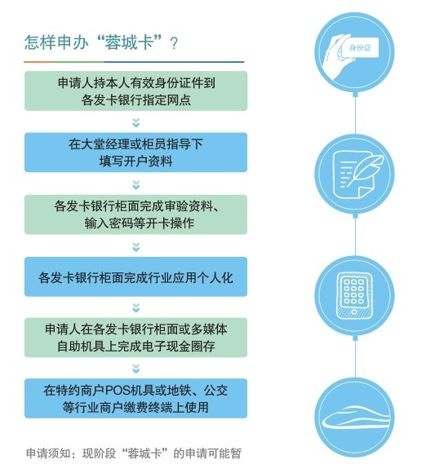
三、蓉城卡操作指南 1.客户申办蓉城卡流程—与普通借记IC卡开卡流程一致

Slide 10
2.电子现金圈存
柜台圈存
ATM圈存
1.电子现金交易
2.绑定账户/非绑定
账户/现金/补登账
户圈存
3.输入金额
圈存
自助终端圈存
网银圈存
1.IC卡专区
2.IC卡充值
3.关联/非关联/补登
账户充值
4.输入金额
1.登陆
2.银行账户
3.电子现金服务
4.向本人/向他人电
子现金账户充值
5.充值到补登账户后
再在ATM/自助终端
上将补登账户圈存到
电子现金账户

Slide 11
3.电子现金圈提
柜台圈提
ATM圈提
交易码为
E40220
1.电子现金交易
2.转账圈提
3.输入金额
圈提
自助终端圈提
1.IC卡专区
2.IC卡圈提转账
3.输入金额
通过ATM和自助终端均可查询电子现金余额和交易明细

Slide 12
四、蓉城卡营销活动
蓉城卡“闪付”体验活动
1.宣传主题
月月刷蓉城卡，赢500元话费！
2.参与商户
辖内所有支持金融IC卡交易的银行卡特约商户。
3.活动时间
2013年5月16日至10月31日
4.活动规则
活动期间，蓉城卡持卡人须主动报名参加本次活动。报名成功后，持卡人持蓉城卡在省内所有支持金融IC卡交易的银行卡特约商户（如成都地铁1号线、2号线，出租车，快速公交、快餐、连锁超市、百货公司等）消费，单卡当月累计消费金额不低于20元即有机会参与抽奖活动，赢取通讯话费。
活动期间，蓉城卡持卡人须主动向中国银联向银联全国客服平台95516发送手机短信“scrck+卡号”报名参加本次活动。
本次活动设置三个奖项：
一等奖，奖励持卡人500元话费；
二等奖，奖励持卡人200元话费;
三等奖，奖励持卡人50元话费。

